Slide 1
ШКОЛА АЛЬПИНИЗМА · МОДУЛЬ 5 · УРОК 5.2
Холод,
жара, солнце
5.2
Теплопотери, переохлаждение,
обморожение, перегрев и ультрафиолет
Схемы и фото — из пособия «Школа альпинизма».
Дополнения — из открытых источников. Не допуск и не аттестация.
Notes:
Здравствуйте! Этот урок о трёх врагах в горах, которые действуют одновременно: холоде, жаре и солнце. Разберём, как тело теряет тепло, как распознать переохлаждение и обморожение, чем опасен перегрев на леднике и почему без очков можно ослепнуть. Здесь речь о профилактике и признаках, а помощь пострадавшим — в модуле о первой помощи. Практические навыки — только на очных занятиях. Урок не является допуском и не заменяет аттестацию.

Slide 2
01
Высота и ветер
Пути теплопотерь
ЧАСТЬ
Холод
Переохлаждение и обморожение
02 / 13
Notes:
Начнём с холода: почему наверху холоднее, как тело теряет тепло и как распознать переохлаждение и обморожение.

Slide 3
01 · ХОЛОД
Холод: высота и ветер
−6 °C
−20 °C
37 / 33°
35 °C
на каждые 1000 м набора высоты
так ощущается −10 °C при ветре 30 км/ч
внутри тела и в руках и ногах
ниже внутри — переохлаждение
Пособие «Школа альпинизма», с. 127–128
03 / 13
Notes:
Почему в горах так легко замёрзнуть. С каждой тысячей метров вверх воздух холоднее примерно на шесть градусов. Ветер усиливает холод: минус десять при ветре тридцать километров в час ощущается как минус двадцать. Внутренняя температура тела, там, где жизненно важные органы, — тридцать шесть и шесть — тридцать семь градусов, а в руках и ногах — около тридцати трёх. Когда холодно, организм в первую очередь греет мозг, сердце и печень и сужает сосуды конечностей. Поэтому первыми мёрзнут пальцы, нос и уши. А когда внутренняя температура падает до тридцати пяти градусов и ниже, начинается переохлаждение, или гипотермия.

Slide 4
01 · ХОЛОД
Пути теплопотерь
Излучение
тело отдаёт тепло в холодный воздух; больше всего — голова
Испарение
пот и мокрая одежда; одежду сушат, не потеют
Проведение
контакт с холодным: снег, камень, мокрая одежда
Дыхание
холодный сухой воздух греют и увлажняют — теряя тепло и воду
Конвекция
ветер сдувает тёплый слой воздуха у тела
Итог
сухо, без ветра и на коврике — тепло сохраняется
Пособие «Школа альпинизма», с. 127; открытые источники
04 / 13
Notes:
Как тело теряет тепло. Пять путей теплопотерь. Излучение: тело само отдаёт тепло в холодный воздух, больше всего — через голову и шею, поэтому шапка и капюшон так важны. Проведение: прямой контакт с холодным — сидеть на снегу без коврика, лежать на камне. Мокрая одежда проводит тепло во много раз сильнее сухой. Конвекция: ветер сдувает тёплый слой воздуха у тела, отсюда ветровое охлаждение. Испарение: пот уносит тепло, а потом мокрое бельё остужает. Поэтому на подъёме снимают слой, а на привале сразу надевают тёплое. И дыхание: на высоте человек много и часто дышит холодным сухим воздухом и теряет с ним тепло и воду.

Slide 5
01 · ХОЛОД
Как не замёрзнуть
Одежда
Тело
Группа
1
Слои: бельё, утеплитель, мембрана
1
Еда и питьё — топливо для тепла
1
Смотреть на лица друг друга
2
Движение и махи руками
2
Привал за ветром, на коврике
2
Сухое — главное
3
Без алкоголя и курения
3
Тёплое — сразу на остановке
3
Обувь не тесная, пальцы шевелятся
Пособие «Школа альпинизма», с. 127, 135
05 / 13
Notes:
Как не замёрзнуть. Одежда — слоями: бельё отводит влагу, утеплитель держит тепло, мембрана защищает от ветра и осадков. Главное — оставаться сухим, а запасные перчатки и носки держать за пазухой. Обувь и одежда не должны быть тесными: пальцы ног должны свободно шевелиться. Тело греет себя едой и питьём, это топливо. Помогает отмахивание — интенсивные круговые махи руками и ногами, чтобы загнать кровь в пальцы. Алкоголь расширяет сосуды и только ускоряет теплопотери, курение сужает сосуды. И группа: на ветру и морозе смотрите на лица друг друга — белое пятно на щеке человек сам не замечает. Привал устраивают за ветром и на коврике, а пуховку надевают сразу, не дожидаясь, пока замёрзнешь.

Slide 6
01 · ХОЛОД
Переохлаждение: признаки
Сильная дрожь
Апатия, раздражение
Невнятная речь
Спутанность
Неуверенная походка
Дрожь прекратилась
Неловкие пальцы
Поза эмбриона
Перестал дрожать на холоде — не лучше, а хуже
Пособие «Школа альпинизма», с. 128–129
06 / 13
Notes:
Признаки переохлаждения. Сначала сильная дрожь, невнятная речь, неуверенная походка, неловкие пальцы, которые не могут застегнуть молнию. Человек становится апатичным или раздражительным, путается в словах и плохо соображает. Опасный рубеж — когда дрожь прекращается: это не значит, что человек согрелся. Значит, организм исчерпал силы, и температура продолжает падать. Сильнее рискуют уставшие, голодные, травмированные, выпившие, а также дети и подростки. Типичная ошибка — принять спутанность за капризы. Запомните сочетание: ветер, мокро, усталость и вечер — время следить за каждым.

Slide 7
01 · ХОЛОД
Стадии переохлаждения
35–32°
32–28°
Ниже 28°
1
Умеренное
1
Сильное
1
Глубокое
2
Дрожь, речь и походка нарушены
2
Дрожи нет, ступор
2
Кома, слабые пульс и дыхание
3
Можно согреть в поле
3
Бережно, горизонтально, вызов
3
Риск остановки сердца
Пособие «Школа альпинизма», с. 129; швейцарская шкала стадий
07 / 13
Notes:
Стадии переохлаждения. Умеренное — от тридцати пяти до тридцати двух градусов: интенсивная дрожь, невнятная речь, неуверенная походка. Это единственная стадия, когда человека можно согреть в полевых условиях. Сильное — от тридцати двух до двадцати восьми: дрожь прекращается, мышцы перестают слушаться, человек впадает в ступор и сворачивается калачиком. Глубокое — ниже двадцати восьми: кома, очень слабые сердцебиение и дыхание, высокий риск остановки сердца. При сильном и глубоком переохлаждении человека перемещают бережно и горизонтально, а спасателей вызывают сразу. Что именно делать, разберём в модуле о первой помощи.

Slide 8
01 · ХОЛОД
Обморожение: причины и стадии
Причины
I–II стадии
III стадия
1
Тесная обувь, беседка
1
Белая кожа, теряется чувствительность
1
Синева, полная потеря чувствительности
2
Мокро и ветер
2
II — пузыри с прозрачной жидкостью
2
Большой отёк, крупные пузыри
3
Обезвоживание и гипоксия
3
Почернение, операция
4
Курение, прошлые обморожения
3
Заживает за дни и недели
Пособие «Школа альпинизма», с. 129–130
08 / 13
Notes:
Обморожение — повреждение тканей холодом. Чаще всего страдают пальцы рук и ног, нос, уши и щёки. Его вызывают тесная обувь и долгое висение в беседке, когда пережаты сосуды, мокрая одежда и ветер, обезвоживание и гипоксия, курение и недавние обморожения. Первая стадия: кожа белеет, теряет чувствительность, но после согрева она быстро возвращается, всё проходит за три — четыре дня. Вторая: чувствительность возвращается долго, появляются пузыри с прозрачной жидкостью, заживление занимает недели. Третья: бледность или синева, полная потеря чувствительности, после согрева большой отёк и крупные пузыри, через дни — почернение. Тут часто нужна операция. Главное — заметить белое онемевшее пятно и согреть его до того, как стало поздно.

Slide 9
02
Перегрев и тепловой удар
Солнце и кожа
ЧАСТЬ
Жара и солнце
Снежная слепота
09 / 13
Notes:
Теперь вторая сторона: жара и солнце. В горах они опасны не меньше холода.

Slide 10
02 · ЖАРА И СОЛНЦЕ
Перегрев и тепловой удар
Слабость, вялость
Частый пульс
Головная боль
Судороги мышц
Тошнота, рвота
Спутанность
Красная горячая кожа
Потеря сознания
Спутанность при перегреве — тепловой удар: охлаждать и вызывать помощь
Открытые источники: Wilderness Medical Society
10 / 13
Notes:
Перегрев. Кажется, что в горах жары не бывает, но в безветренный солнечный день закрытый ледниковый цирк превращается в печь: солнце светит сверху и отражается от снега. Перегреву способствуют тёплая одежда на подъёме, тяжёлый рюкзак и недостаток питья. Признаки: слабость, головная боль, тошнота и рвота, частый пульс, судороги мышц. Если к этому присоединяются спутанность, странное поведение или потеря сознания — это тепловой удар, угрожающий жизни состояние. Профилактика: выходить рано, проходить ледник до жары, раздеваться на подъёме, светлая шляпа, вода и привалы в тени.

Slide 11
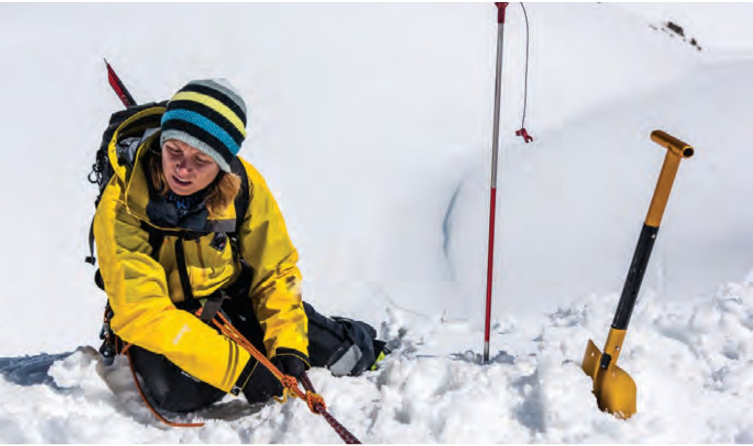
02 · ЖАРА И СОЛНЦЕ
В горах солнце жёстче
1
+15–20% радиации на каждые 1000 м
2
Снег отражает до 80% лучей
3
Крем SPF 50, очки не ниже 3-й категории
Пособие «Школа альпинизма», с. 131
11 / 13
Notes:
Солнце в горах гораздо опаснее, чем внизу. Солнечная радиация растёт на пятнадцать — двадцать процентов с каждой тысячей метров, а снег отражает до восьмидесяти процентов лучей. Главная опасность повышенной солнечной радиации — риск ожога незащищённой части тела и повреждения глаз. Повторяющиеся ожоги повышают риск рака кожи. Поэтому — крем с фактором защиты пятьдесят, обновлять каждые два часа, а на снегу и весной — каждый час. Защищайте губы гигиенической помадой, носите шляпу с полями, бафф и закрытую одежду. Ожоги бывают и в облачную погоду: ультрафиолет проходит через облака. И не выходите на снег и лёд без очков — минимум третьей категории.

Slide 12
02 · ЖАРА И СОЛНЦЕ
Снежная слепота
Что это
ожог роговицы ультрафиолетом без очков
Признаки
резь, «песок в глазах», слёзы, боль от света
Когда
через 6–12 часов: ночью, когда уже поздно
Защита
очки 3–4 категории с боковой защитой; запасные
Открытые источники: Wilderness Medical Society; ГОСТ Р ЕН 1836
12 / 13
Notes:
Снежная слепота — ожог роговицы ультрафиолетом. Коварство в том, что её не чувствуешь сразу: признаки появляются через шесть — двенадцать часов, часто ночью в палатке. Резь, ощущение песка в глазах, слёзы, боль от света, человек не может открыть глаза. Обычно всё проходит за один — три дня, но это время человек почти слеп, и группа должна его вести. Защита — очки третьей или четвёртой категории с боковыми щитками, в том числе в облачность и в туман. Четвёртая категория — для ледника и большой высоты, но за руль в ней нельзя. У группы должны быть запасные очки: их теряют и ломают. В крайнем случае подойдут повязка или картонка с узкими прорезями.

Slide 13
Главное из урока
Запомнить
Дальше
Только очно
1
Сухо и без ветра — тепло
1
Урок 5.3: физиология нагрузки
1
Распознавание переохлаждения
2
Не дрожит на холоде — тревога
2
Помощь — модуль 14
2
Отогревание и согревание
3
Без очков на снег нельзя
Урок не допуск, не квалификация и не официальный экзамен ФАР.
13 / 13
Notes:
Подведём итог. С высотой холоднее, а ветер и мокрая одежда отнимают тепло во много раз быстрее. Пять путей теплопотерь: излучение, проведение, конвекция, испарение и дыхание. Переохлаждение начинается с дрожи и неловкости, а прекращение дрожи на холоде — тревожный знак. Обморожение замечают по белому онемевшему пятну. Жара на леднике может довести до теплового удара, а солнце обжигает кожу и глаза. Дальше — как работает организм под нагрузкой.

